Slide 1
الباب السادس
التجارة الخلوية
Mobile commerce
إعداد:
معتز خالد سعد
المصادر:
Turban, E. (2015). Electronic commerce : a managerial and social networks perspective

Slide 2
التجارة الخلوية
Mobile commerce – m-commerce
أي نشاط تجاري يتم على الشبكة اللاسلكية أو من خلال الجهاز النقال (أو المحمول)
صفات التجارة الخلوية
  Ubiquity في أي مكان في أي وقت
  مريحة في الاستخدام
  تفاعلية
  مخصصة
  حسب الموقع

Slide 3
الحوسبة المتنقلة والتجارة الخلوية - نظرة شاملة mobile computing and m-commerce
تقنيات
إمكانيات
تطبيقات
معاير قياسية Standards
3G 4G wifi wimax
الحوسبة المتفشية والمتنقلة
Computing: ubiquity & mobility
التخصيص وسهولة الاستخدام
تقليل التكلفة
M-commerce
L-commerce
Mobile-apps
Personal services
تقنيات تحديد الموقع GPS
نظم المعلومات الجغرافية GIS
تقنية تتبع الموقع بموجات الراديو RFIDF
Drivers
تقنيات قوية
الاقتصاد المبني على الخدمات
ثقافة المحمول
ضغط البائعين
معاير قياسية للاتصال بالإنترنت
السيارات والبيوت والمكاتب والمستشفيات والمصانع الذكية
شبكة الكهرباء الذكية
Smart grid
تصنيع العتاد والأجهزة المتنقلة
Hardware & mobile devices
Barcode readers
برامج الأجهزة المحمولة والمستعرضات المصغرة mirco-browsers
أنظمة ذكية لها القدرة على إدراك السياق المحيط

Slide 4
موجهات التجارة الخلوية drivers of m-commerce
انتشار وتوفر الأجهزة النقالة بتقنيات قوية
الاقتصاد المبني على الخدمات
ثقافة المحمول
ضغط البائعين
القوى العاملة المتنقلة و المؤسسات المتنقلة
  Mobile workforce and mobile enterprise
سعر افضل بأداء اسرع
زيادة سرعة الاتصال في الشبكات

Slide 5
تطبيقات التجارة الخلوية
Field mobility
  تنقل العامل بين عدة أماكن عمل
Fleet mobility
  التنقل الجماعي للعاملين أو للسيارات أو ....
إدارة المخزون
تتبع التوصيل وتخزين البضاعة وحساب المسارات سواء للمخزن أو توصيل المنتج للزبون
  مثال آخر: إدارة قطيع خراف أو بقر

Slide 6
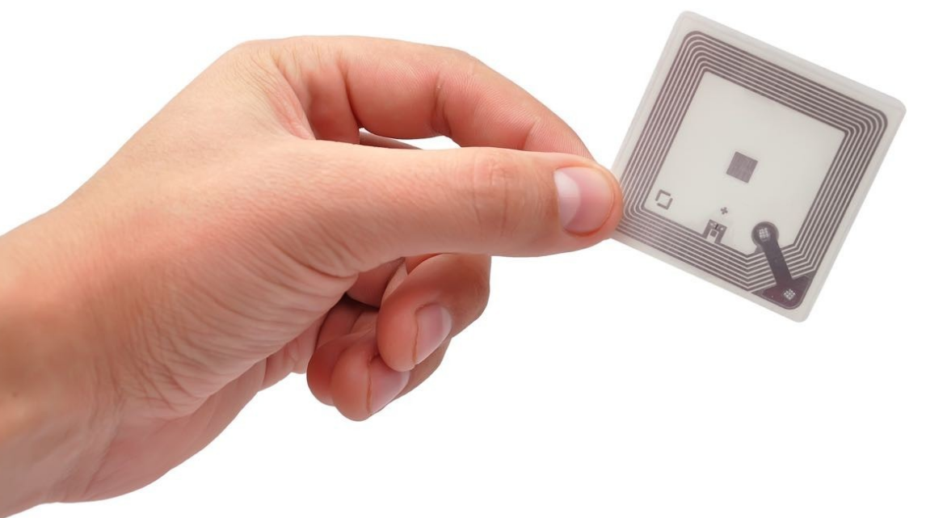

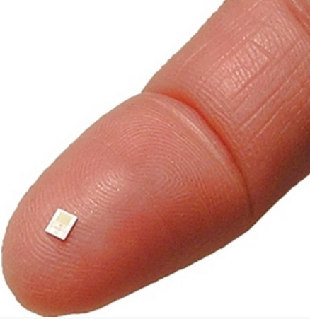
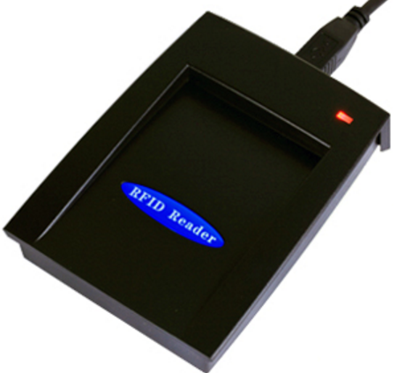
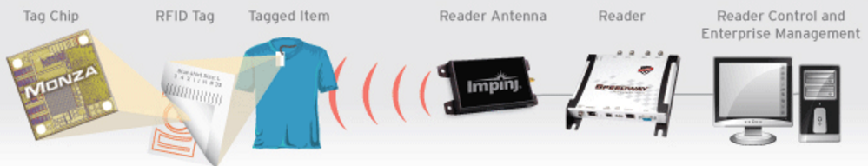
التعريف من خلال موجات الراديو RDIDF

Slide 7
تصنيف تطبيقات التجارة الخلوية
تطبيقات أعمال: في عدة مجالات (المستشفيات، التعليم، الرعاية الصحية، البيع بالتجزئة، إدارة المخزون، إدارة النقل والدعم اللوجستي)
تطبيقات مستهلكين: في عدة مجالات (التعليم والنقل والرعاية الصحية والترفيه ...)

Slide 8
الحوسبة النقالة mobile computing
الحوسبة اللاسلكية أو النقالة هي الحوسبة باستخدام أجهزة متنقلة متصلة بشبكة لاسلكية في أي وقت وأي مكان

Slide 9
الأجهزة النقالة

Slide 10
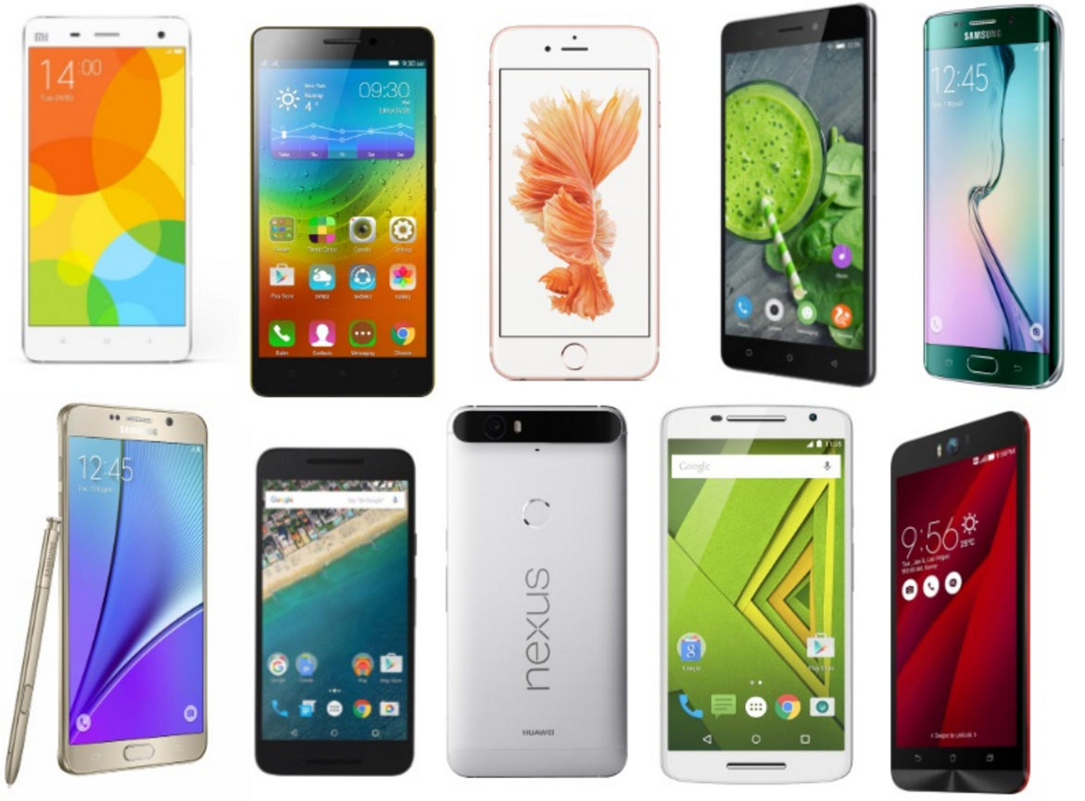
الهواتف الذكية

Slide 11
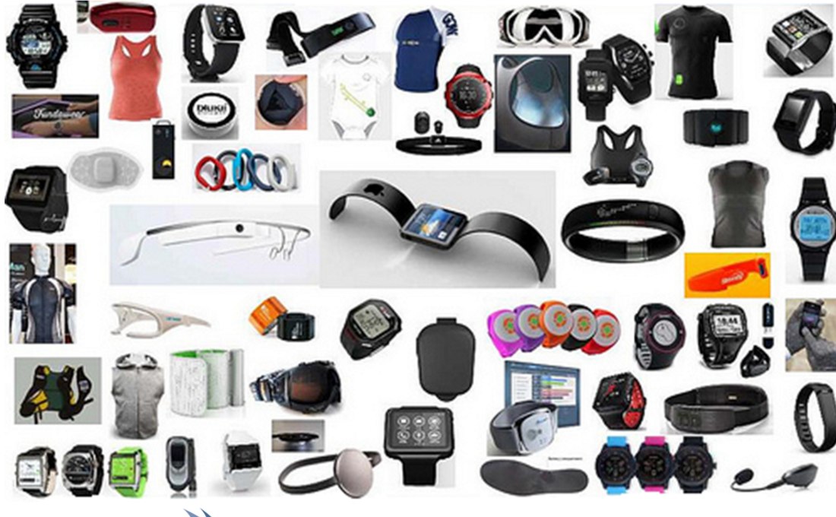
الأجهزة القابلة للارتداء wearable devices

Slide 12
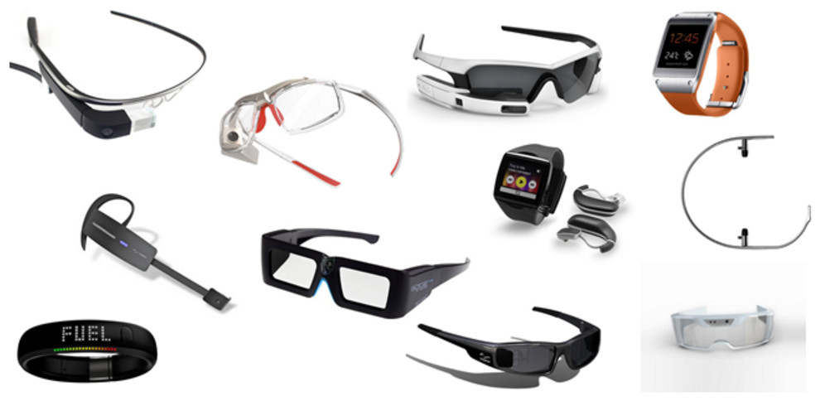
الأجهزة القابلة للارتداء wearable devices

Slide 13
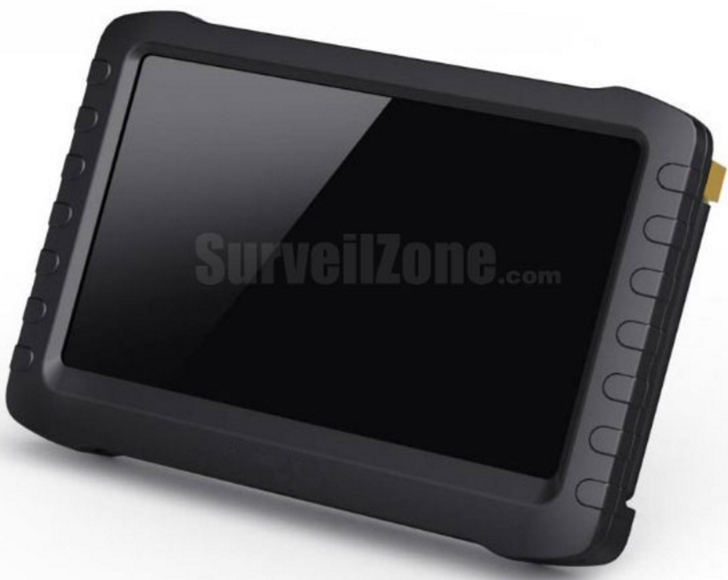
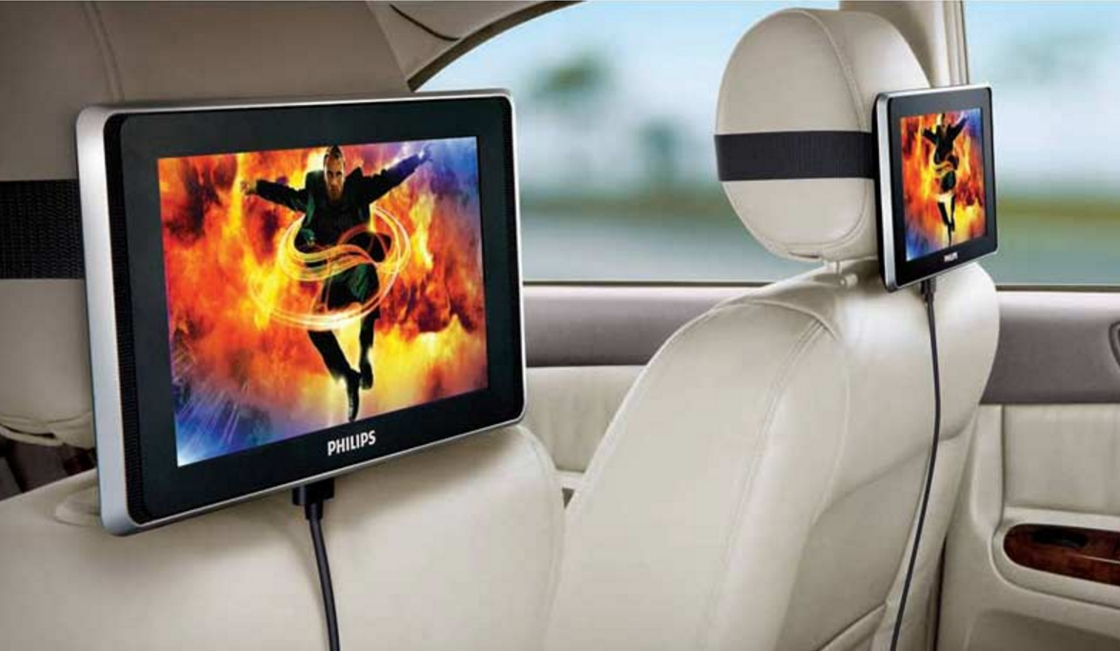
Portable screens

Slide 14
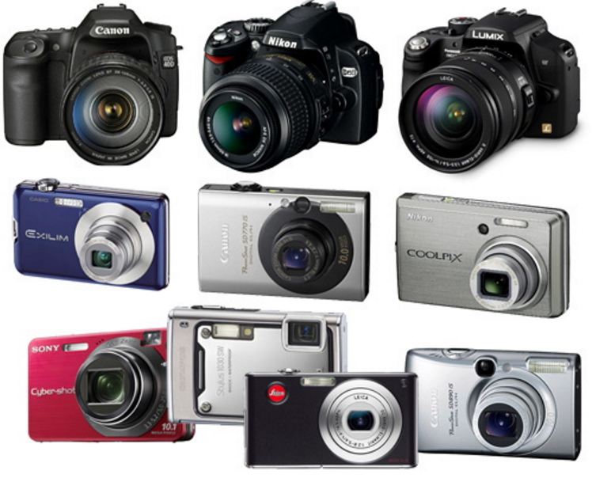
الكاميرات الرقمية

Slide 15
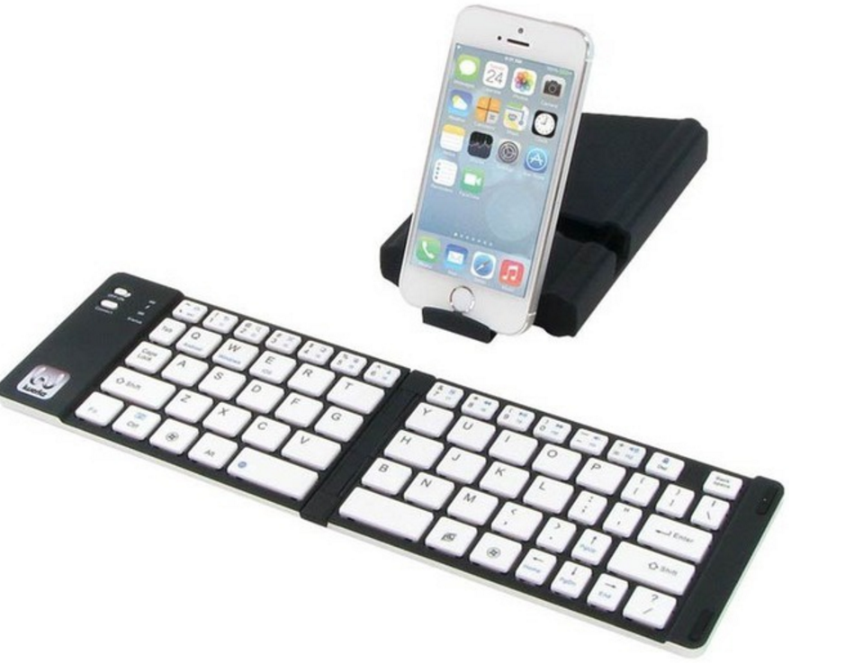
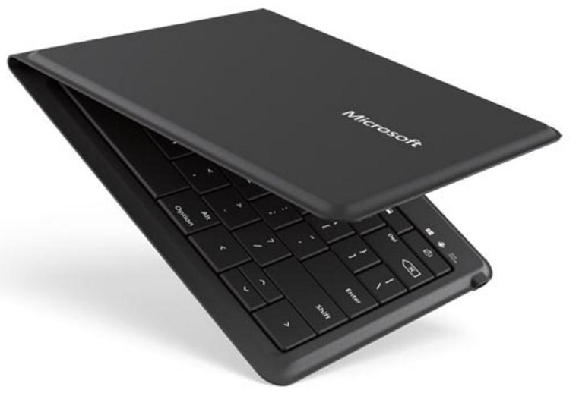
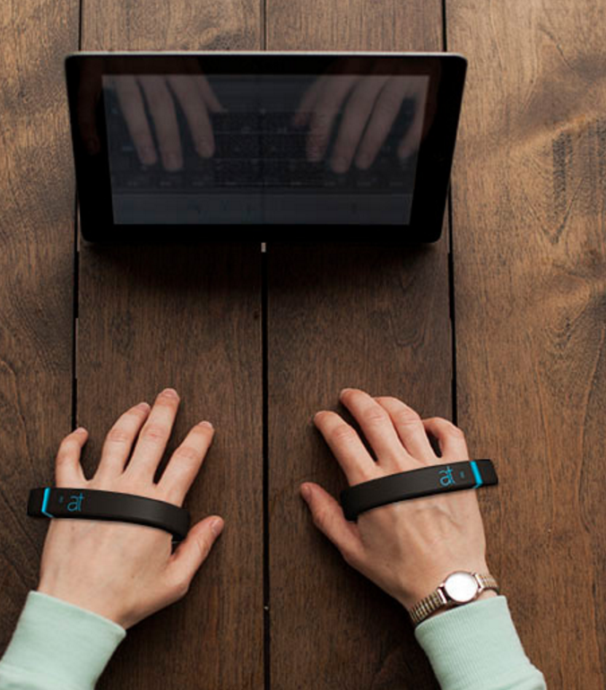
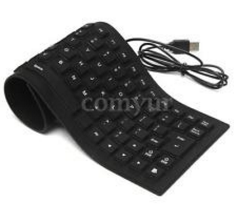
لوحة مفاتيح

Slide 16

المترجم الصوتي

Slide 17
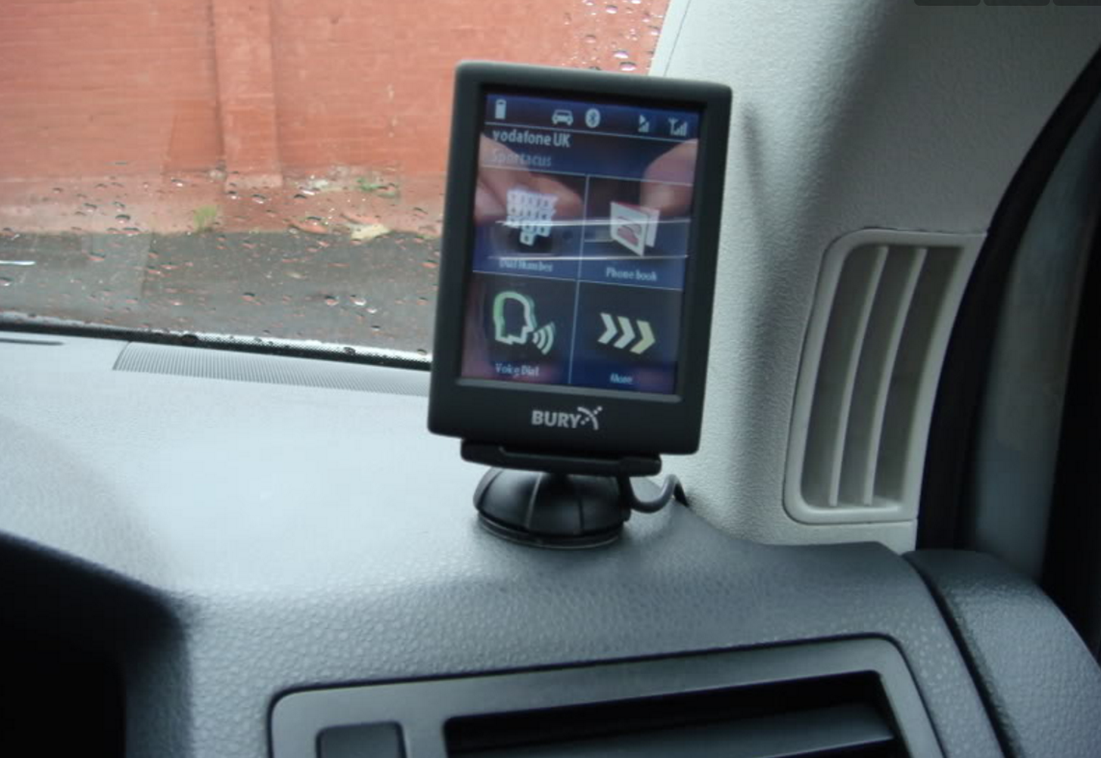
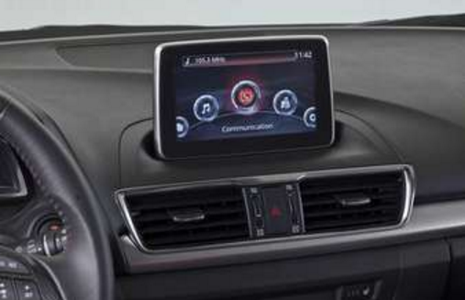
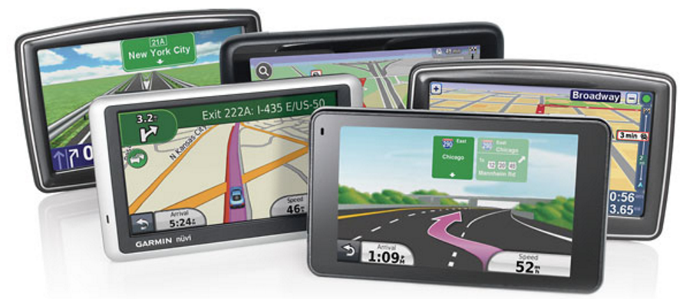
Dash-tops / GPS devices

Slide 18
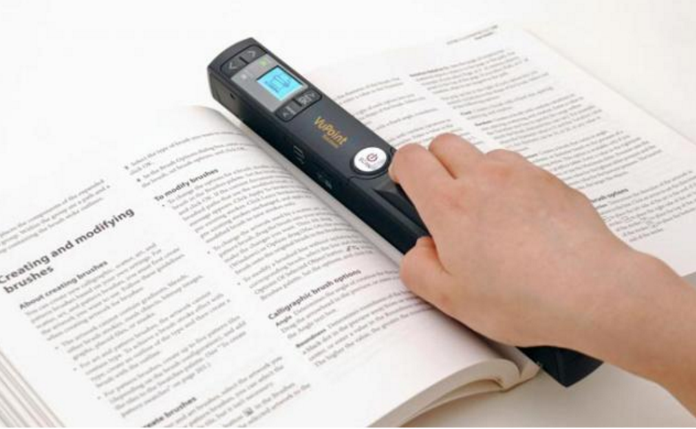
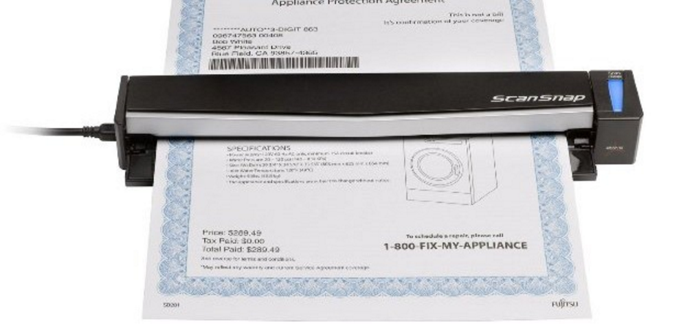
Mobile scanner

Slide 19
خدمات الدعم الصوتي
النظام الصوتي التفاعلي
  interactive voice response IVR
  نظام صوتي يمكن المستخدمين من طلب واستقبال معلومات من خلال مكالمة هاتفية
  كذلك يسمح النظام بتغير وإدخال المعلومات والبيانات بنفس الكيفية
البوابة الصوتية voice portal
  موقع إنترنت (بوابة إلكترونية) بواجهة صوتية يمكن الوصول اليها من خلال مكالمة هاتفية

Slide 20
الاتصالات اللاسلكية
Personal area networks PAN
  شبكة اتصال لا سلكي للاتصالات القصيرة المدى مثل بلوتوث
WLAN wireless local area network
  شبكة اتصال لاسلكي تمكن المستخدم بعمل اتصال قصير المدى لشبكة الانترنت او شبكات اخرى
  مثال شبكة wifi wireless fidelity معيار IEEE 802.11

Slide 21
الاتصالات اللاسلكية
شبكة WiMax معيار IEEE 802.16
  للاتصال بشبكة نطاق عريض مثل المدن
WWAN wireless wide area network
  شبكة اتصال توفر اتصال لاسلكي لمنطقة جغرافية كبيرة مثل شبكة الاتصال الخلوي

Slide 22
المؤسسة المتنقلة mobile enterprise
التعريف: استخدام الأجهزة المتنقلة داخل المؤسسة لإنجاز المهام الإدارية والتواصل بين الموظفين
أمثلة (مندوب المبيعات، الدعم الفني، العامل المتنقل ...)
العامل المتنقل: هو الذي يقوم بأداء عمله بعيدا عن مكان العمل الرئيسي 10 ساعات على الأقل أو 25% من ساعات عمل الأسبوع

Slide 23
تطبيقات القوى العاملة المتنقلة
يمكن الاستفادة من القوى العاملة المتنقلة في عدة تطبيقات مثل
  أتمتة إدارة القوى العاملة في المبيعات
    sale force automation
  Field force automation
  Mobile CRM
  Mobile PRM
  إدارة النقل
  تتبع وإدارة الأشخاص والمركبات

Slide 24
تحديات القوى العاملة المتنقلة
تغطية الشبكة وانقطاع الخدمة
  عندما تكون هناك فجوات في تغطية الشبكة يمكن ان يؤدي إلى انقطاع
التجوال بين الشبكات
إدارة الشبكات والأجهزة
إدارة نطاق حزمة البيانات bandwidth

Slide 25
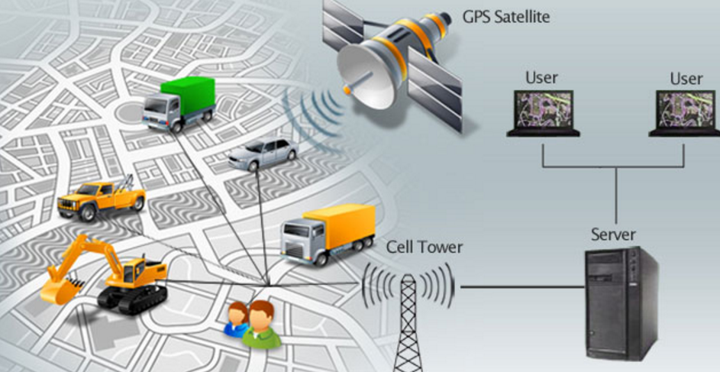
أمثلة

Slide 26
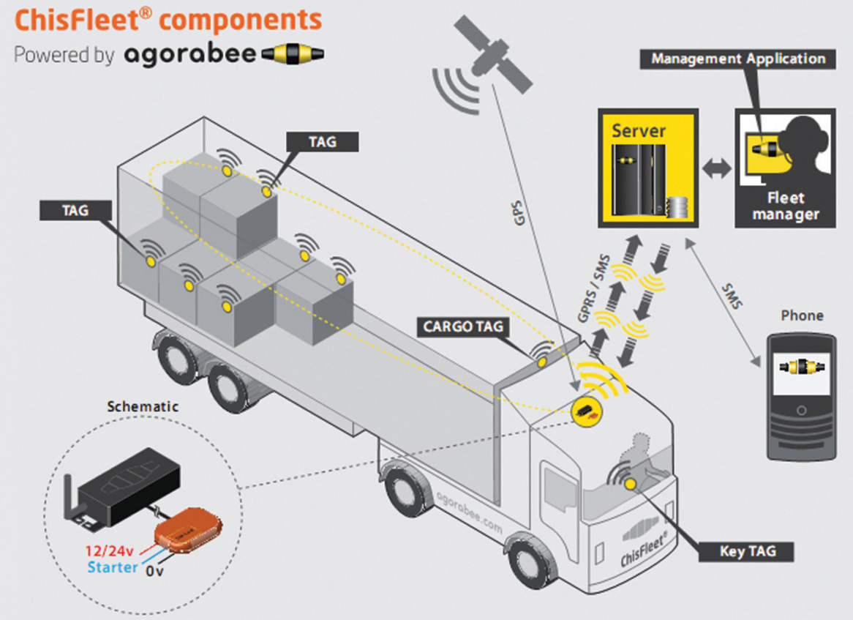
أمثلة

Slide 27
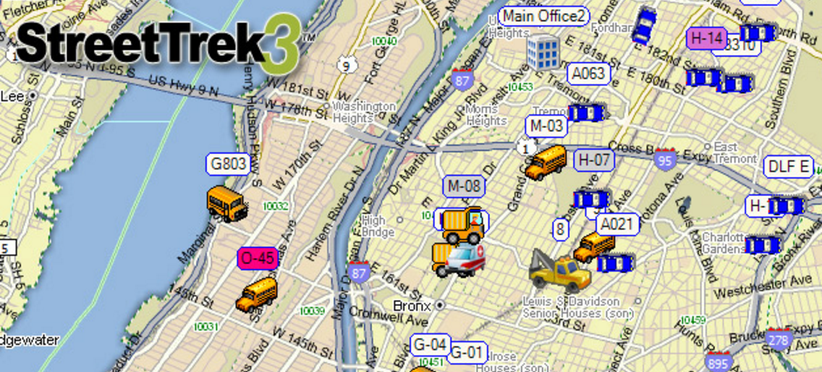
أمثلة

Slide 28
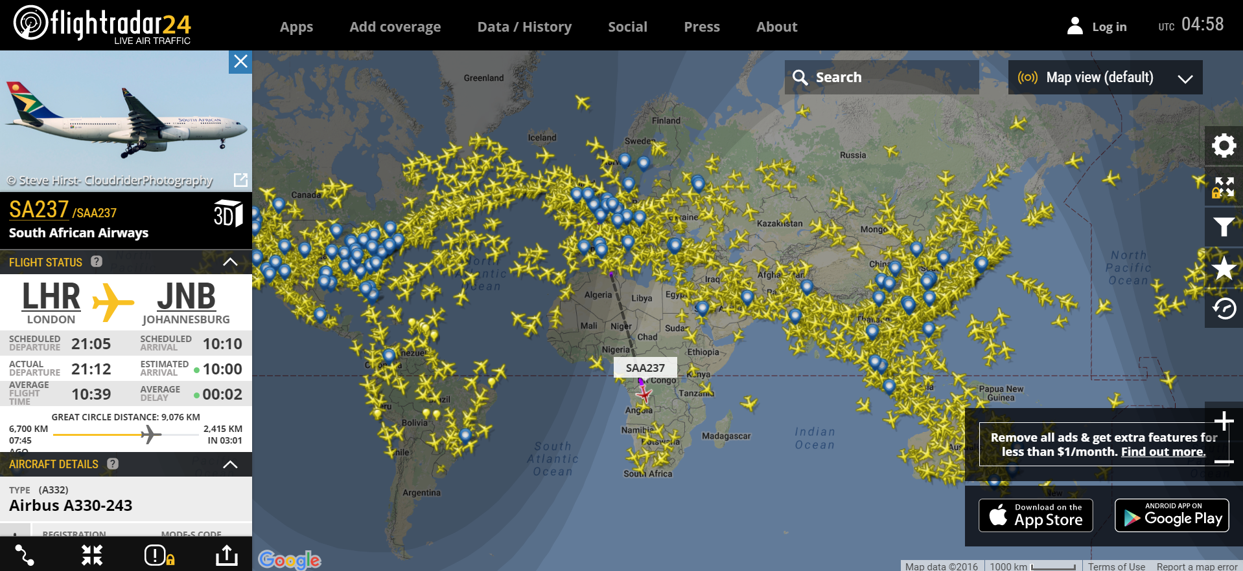
أمثلة

Slide 29
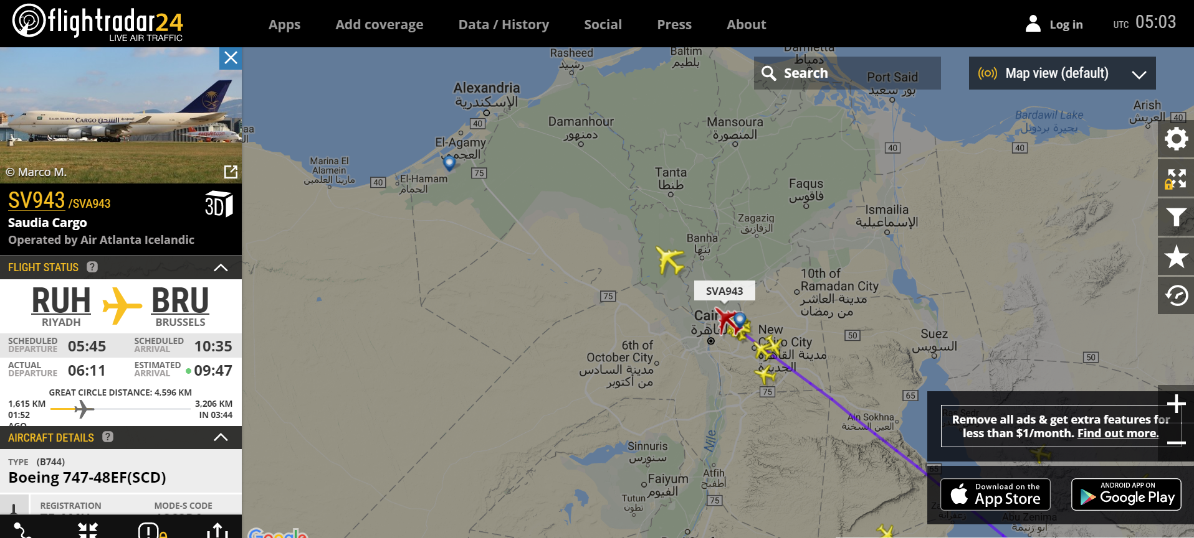
Flight radar 24

Slide 30

Flight radar 24

Slide 31
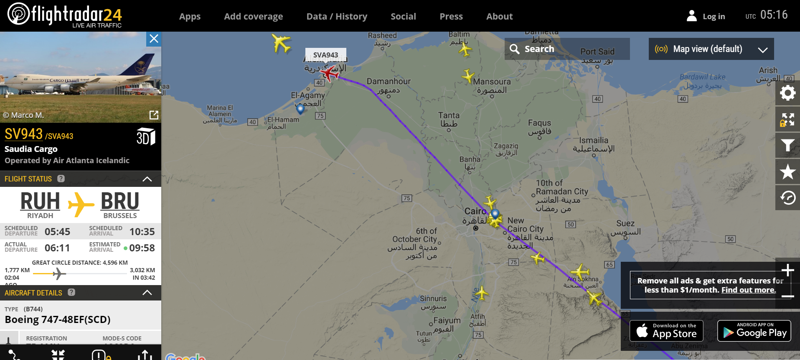
Flight radar 24

Slide 32
استخدام الأجهزة النقالة في المخازن
Vehicle mount solution
Had-held solution
Hand-free solution

Slide 33
الترفيه على الأجهزة النقالة
أي ترفيه يستخدم الشبكة اللاسلكية ويتفاعل مع خدمة تأخذ مقابل بدل الاستخدام يسمى ترفيه نقال mobile entertainment
أمثلة
  الموسيقى والفيديو على الجوال
  الألعاب على الجوال
  تطبيقات الرياضة والصحة على الجوال

Slide 34
تطبيقات خدماتيه على النقال
الرعاية الصحية
إدارة النزلاء في المستشفى
تطبيقات الأمن والسلامة ومنع الجريمة

Slide 35
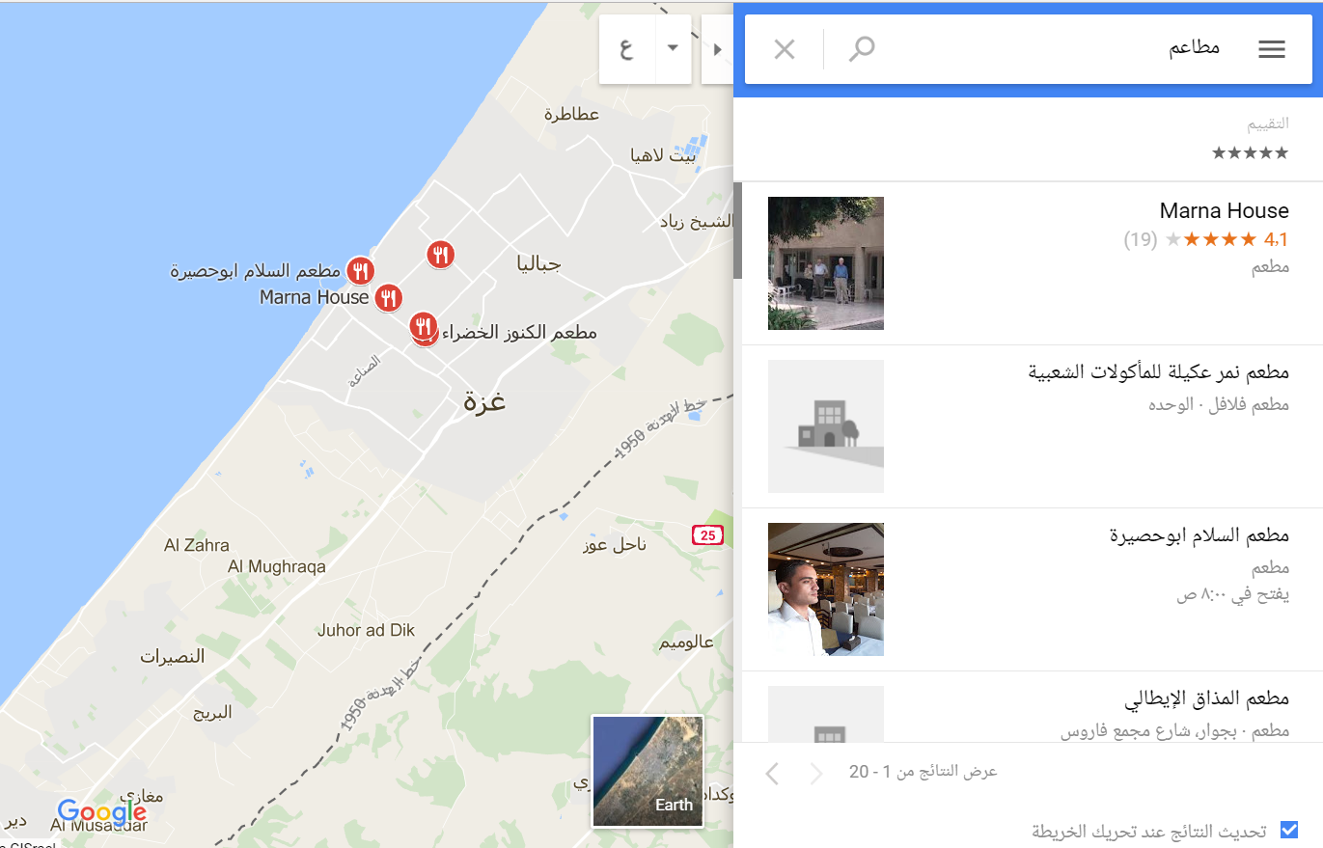
البنية التحتية لـ l-commerce
أجهزة نقالة
شبكة اتصال
أجهزة تحديد موقع
مزود خدمة
مزود بيانات

Slide 36
تطبيقات أخرى l-commerce
أين أوفقت سيارتي
أين ابني
أين ....
تطبيقات الملاحة
تطبيقات التعرف على الأحداث من حولك
التسويق حسب المكان على الشبكات الاجتماعية
وغيرها الكثير ....

Slide 37
نظم المعلومات الجغرافية GIS
نظام حاسوب لجمع وإدارة وتخزين و تحرير وعرض المعلومات الجغرافية وذلك يشمل:
  معلومات التضاريس
  صور جوية
  معلومات الطقس والمناخ
  معلومات السكان
  معلومات المباني والشوارع
  معلومات المناطق (زراعية، صناعية، صحارى، ..... )
لا تخلط بين GIS و GPS

Slide 38
AGPS: الادوات المساعدة لـ GPS
المساعدة في تحديد الموقع باستخدام واي فاي
المساعدة في تحديد الموقع باستخدام الشبكة الخلوية
المساعدة في تحديد الموقع باستخدام شبكة الإنترنت

Slide 39
معوقات استخدام تقنيات تحديد الموقع في التطبيقات
الافتقار لأجهزه GPS في بعض الهواتف
دقة أجهزة GPS
سرعة محدودة للشبكات
صعوبة تبرير التكلفة مقابل الفائدة
انتهاك الخصوصية

Slide 40
الحوسبة المتفشية وشبكة المستشعرات
Ubiquitous computing and wireless sensor networks
الحوسبة المتفشية ubiquitous computing (ubicom)
  هو نشر الحوسبة في كل مكان وفي كل الأشياء من حولنا والتي يمكن أن تكون متنقلة أو ثابتة
  أي تكون الأشياء من حولنا القدرة على الحوسبة بإدماج وحدة حوسبة صغيرة جدا فيها
  Pervasive computing هي القدرة على الحوسبة المدمجة في الأشياء من حولنا وهي غير متنقلة
إنترنت الأشياء Internet of Things

Slide 41
خصائص ubicom
اللامركزية
التنوع
الاتصال
البساطة

Slide 42
الحوسبة حسب السياق context-aware computing
قدرة التطبيقات على كشف والتفاعل مع متغيرات البيئة المحيطة (السياق) والتي يمكن ان تكون معلومات من مستشعر (مثل درجة حرارة الجو) او حالة المستخدم

Slide 43
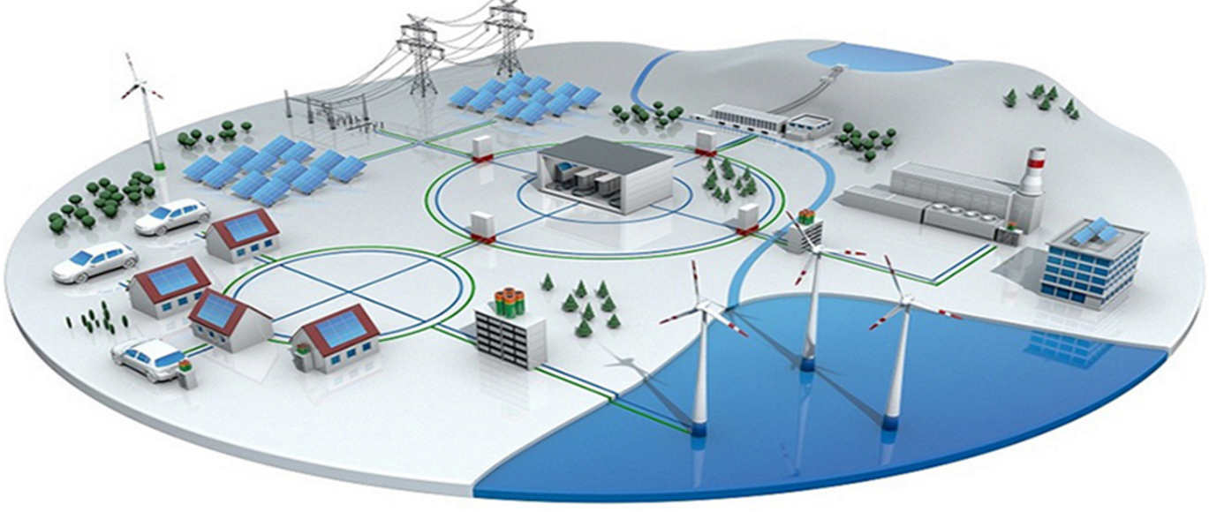
شبكة الكهرباء الذكية smart grid
ادارة شبكة الطاقة باستخدام التقنيات الرقمية

Slide 44
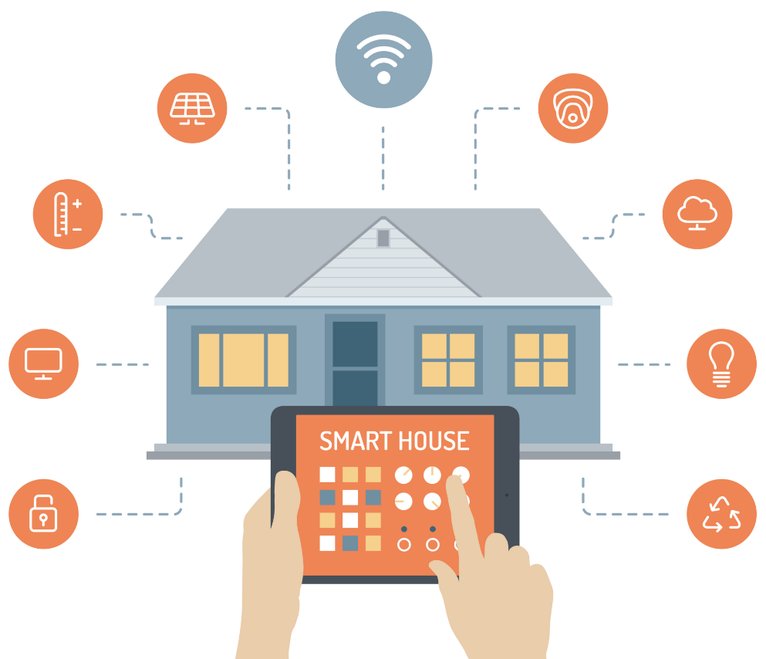
المنازل الذكية
التحكم في الطاقة والانارة والأجهزة والمياه وتأمين الأبواب ودرجة الحرارة

Slide 45
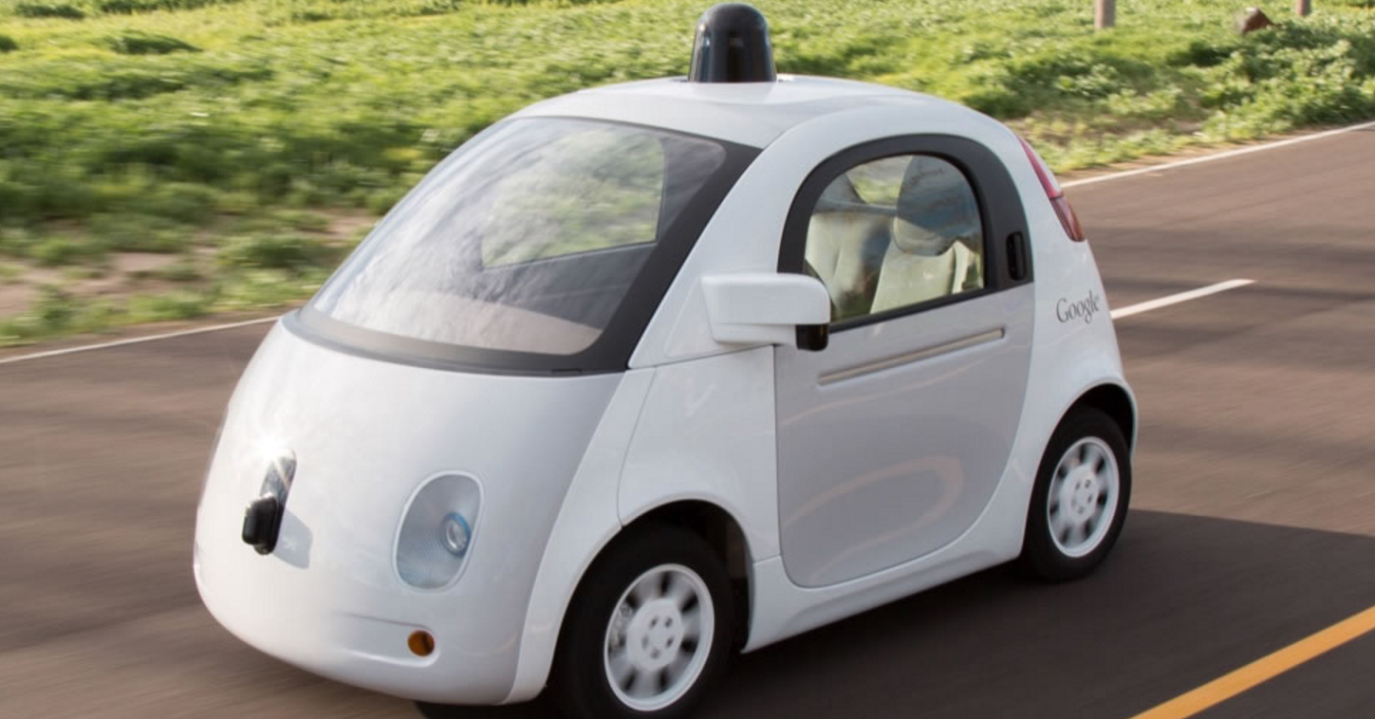
السيارات الذكية

Slide 46
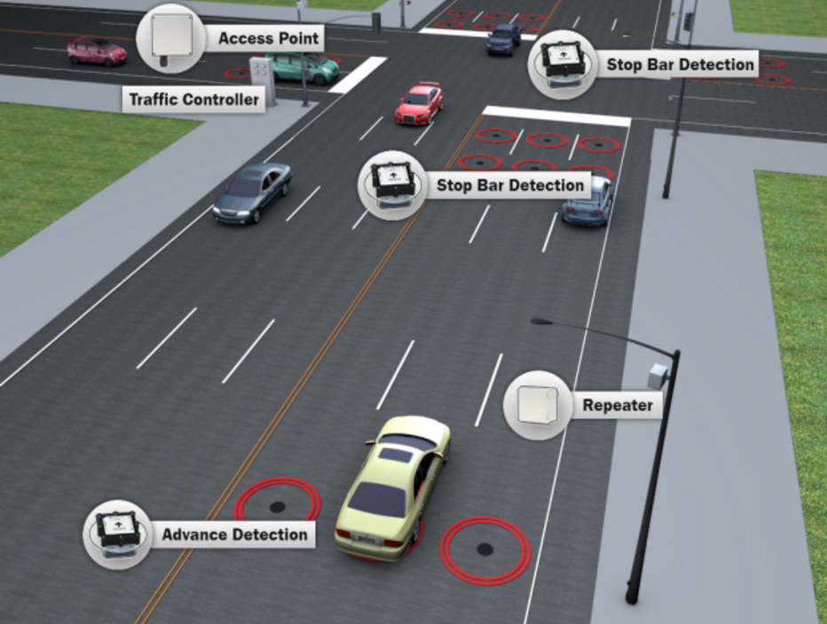
شبكة المستشعرات wireless sensor networks

Slide 47
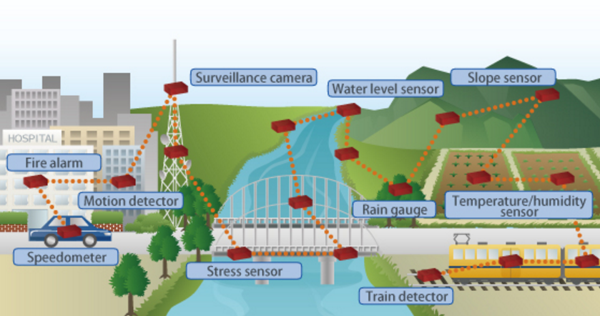
شبكة المستشعرات

Slide 48
شبكة المستشعرات
مجموعة من النقاط لها القدرة على الحوسبة واستشعار متغيرات البيئة المحيطة وكذلك لها القدرة على الاتصال بالنقاط المجاورة

Slide 49
بعض القضايا المتعلقة بتنفيذ التجارة المتنقلة
امن وخصوصية التجارة المتنقلة
المعوقات التقنية للتجارة الإلكترونية
فشل تطبيقات التجارة الإلكترونية و شبكة المستشعرات
القضايا الأخلاقية والصحية في التجارة المتنقلة
قضايا متعلقة بالإدارة

Slide 50
نهاية الباب السادس

